Slide 1

Välkomna!
Till oss på Side by Side Linedance

Slide 2

Line up
När vi dansar linedance står man i horisontella och lodräta led man bildar alltså ett rutmönster:
Scen

Slide 3
Under stegningar
När vi visar stegen går det bra att förskjuta leden men för att undvika krockar ställer vi oss i leden när vi börjar dansa.
Scen

Slide 4
Rotation
För att alla ska få samma förutsättningar roterar vi på golvet, i regel efter att en dans är slut eller när vi ledare säger till.
Scen

Slide 5

Hjälpdansare
Oftast brukar de andra ledarna assistera nere på dansgolvet dom försöker då att sprida ut sig så att man har nån mer att titta på när man byter vägg samt när man står långt bak. Det kan även vara vana dansare som redan kan dansen!

Slide 6
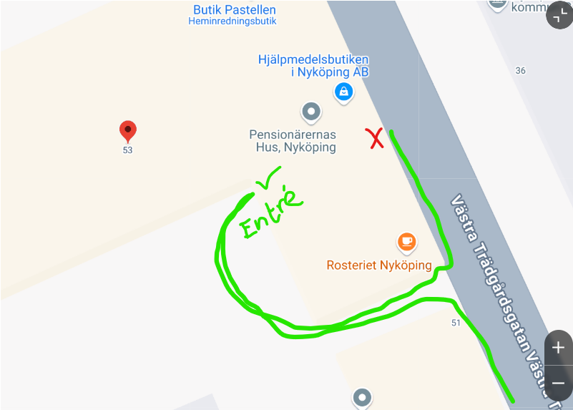
Lite förhållningsregler
Vi ber er. Snälla att inte ta på er parfymer eller dylika starka dofter innan ni kommer till oss. Vi har många medlemmar som är känsliga och får svår huvudvärk av detta.
Rökare går ut på baksidan av byggnaden och går minst 4 meter från dörren. Annars sugs all rök upp i trapphuset som en skorsten.
Ingång kommer fortsättningsvis ske genom bakdörren.
Stanna hemma om ni känner er sjuka.

Slide 7
Tack!

